Slide 1
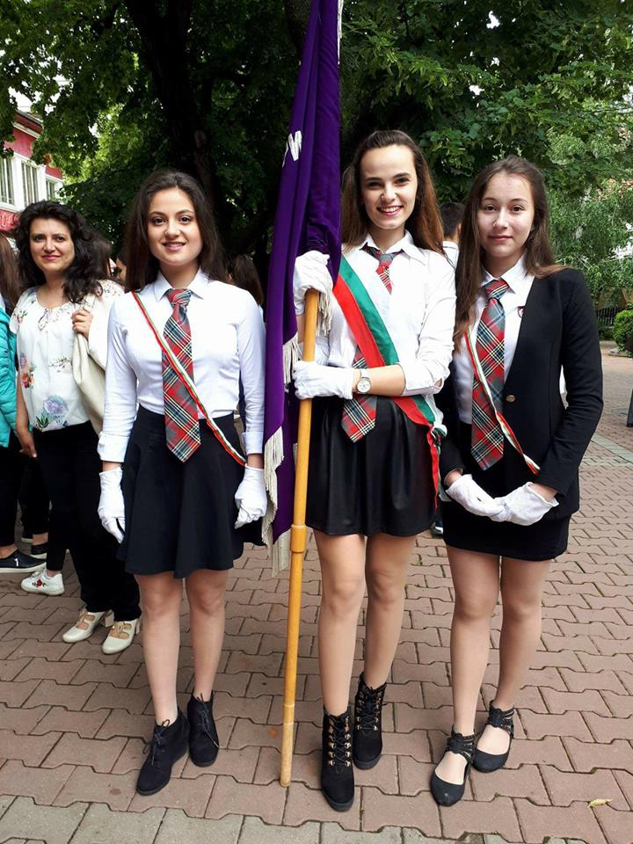
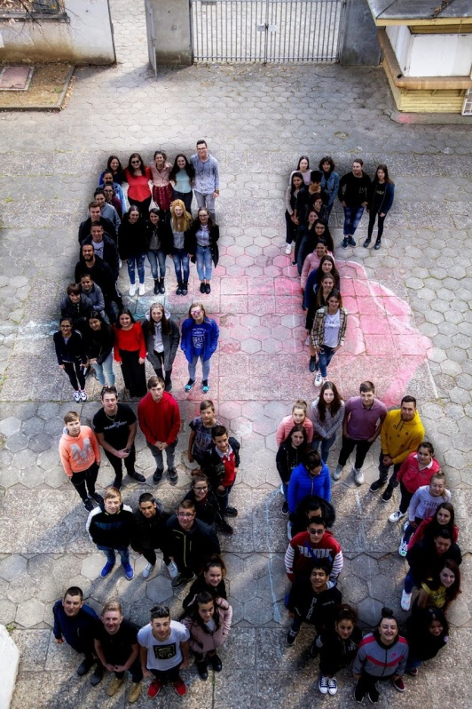
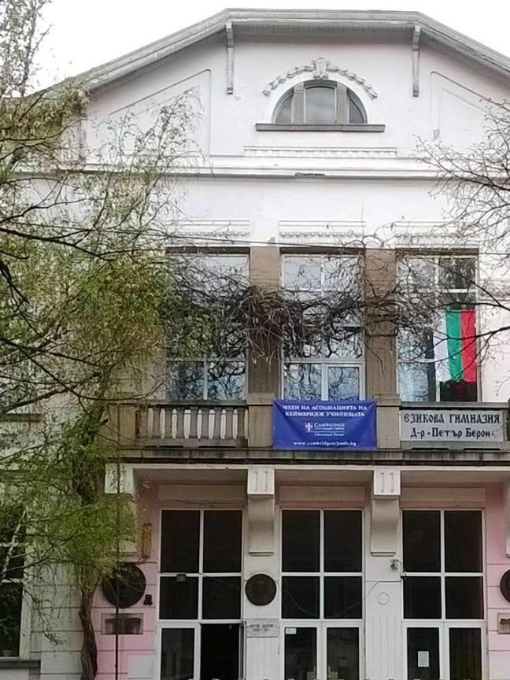
Езикова гимназия
“Д-р Петър Берон” град Кюстендил
„Границите на моя език са границите на моя свят”

Slide 2
Прием 2026/2027 година след завършен VІІ клас
Профил | Вариант | Брой ученици
Чужди езици | Английски/ Испански език | 26
Чужди езици | Английски/ Немски език | 52
Балообразуващи предмети:
1. Български език и литература
2. Математика

Slide 3
БАЛООБРАЗУВАНЕ
Балът за класиране на учениците след завършено основно образование след VІІ клас се формира като сбор от следните елементи:
КМИТ(соо) +ЧЕ(соо)+3 БЕЛ(нво)+ М(нво)

Slide 4
БАЛООБРАЗУВАНЕ
1.Оценките по двата предмета, изучавани в VІІ клас , от свидетелство за основно образование, превърнати по скала в точки в съответствие с ДОС за оценяването на резултататите от обучението на учениците, а именно:
1.1.Оценката по КМИТ от свидетелство за основно образование (соо) след VІІ клас
1.2. Оценката по ЧЕ(чужд език) от свидетелство за основно образование (соо) след VІІ клас
2.Броят точки от националното външно оценяване по български език и литература и по математика, както следва:
2.1. Утрояване на резултата от националното външно оценяване (нво)по БЕЛ
2.2. Резултатът от националното външно оценяване (нво) по Математика

Slide 5
ХОРАРИУМ
Учебните програми по Чужд език в двата гимназиални етапа на средното образование в ЕГ съответстват по нива на компетентност на Общата европейска езикова рамка. Поради това хорариумът часове по чужди езици в ЕГ отговаря на условията за кандидатстване в чужбина, т.е.дипломата за средно образование и покриването на езиков сертификат са необходимото и достатъчно условие за продължаване на образованието във висше училище в Европа и САЩ. Хорариумът часове позволява подготовката за успешно полагане на изпит за сертификат.
Хорариумът часове по чужди езици в VІІІ клас е:
  І чужд език -648 часа задължителни учебни часове;
  ІI чужд език -72 часа избираеми учебни часове;
  Общ брой часове в VІІІ клас -720 часа.
  Училищният учебен план се утвърждава по паралелки за всяка учебна година.

Slide 6
Учебен план и профилирано образование
Училищният учебен план се разработва според рамков учебен план за профилирано образование с интензивно изучаване на чужд език с профил “Чужди езици”.
Според него: VІІІ – Х клас е първи гимназиален етап; ХІ – ХІІ е втори гимназиален етап.
За профил “Чужди езици” задължителните профилиращи учебни предмети в първи гимназиален етап са двата чужди езика.
Профилираната подготовка се придобива във втори гимназиален етап. Профилът е съвкупност от три или четири профилиращи предмета, два от които са І и ІІ чужд език, а останалите се избират съобразно интересите на учениците и родителите.
Профилиращите предмети са едни и същи за ХІ и ХІІ клас.

Slide 7


Учебните програми за профилирана подготовка по английски език във втори гимназиален етап (ХI – ХII клас)
Предметът се изучава в 4 задължителни модула и 1 избираем модул в XI и XII клас.
Профилираното обучение по английски език във втори гимназиален етап на средната образователна степен е насочено към разширяване и обогатяване на основни знания, умения и отношения, свързани с изграждането на езикова, социолингвистична, прагматична, междукултурна и комуникативна компетентност на ученика.

Slide 8

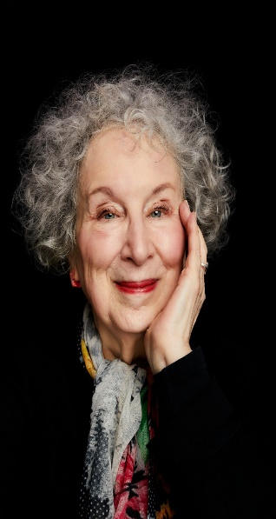

В 11 клас се изучават 4 задължителни модула с общ хорариум 144 часа - по 1 час седмично и един избираем модул с общ хорариум 72 часа - по 2 часа седмично
Задължителни модули:
Устно общуване
Писмено общуване
Езикът чрез литературата
Култура и междукултурно общуване
Избираем модул:
Езикови практики
В модулите „Устно общуване“ и „Писмено общуване“ се посочват очакваните резултати по уменията – слушане/ четене/ говорене/ писане, заложени в програмата на съответния модул.
В модулите „Език и култура“ и „Езикови практики“ се посочват очакваните резултати по компетентности (познавателна / поведенческа / ценностна / стратегическа
В избираемия модул се упражняват уменията за превод и комуникативните умения за устно и писмено общуване на английски език. Работи се с текстовете от модулите за култура и литература.

Slide 9

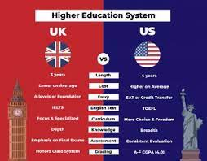

В 12 клас се изучават 4 задължителни модула с общ хорариум 124 часа - по 1 час седмично и един избираем модул с общ хорариум 62 часа - по 2 часа седмично
Задължителни модули:
Устно общуване
Писмено общуване
Езикът чрез литературата
Култура и междукултурно общуване
Избираем модул:
Езикови практики
В модулите „Устно общуване“ и „Писмено общуване“ се посочват очакваните резултати по уменията – слушане/ четене/ говорене/ писане, заложени в програмата на съответния модул.
В модулите „Език и култура“ и „Езикови практики“ се посочват очакваните резултати по компетентности (познавателна / поведенческа / ценностна / стратегическа
В избираемия модул се набляга на всякакъв вид езикови практики, свързани с всички задължителни модули, както и с подготовката за ДЗИ

Slide 10

Обучението по ПП и възможността за избор на професия както и изучаването на предмета и избора на специалност във ВУ в България и в чужбина
Чуждоезиковата компетентност е втора ключова компетентност в Европейската сертификационна рамка за ключови компетентности след родния език;
След завършване на средното си образование учениците могат да продължат обучението си във висши учебни заведения в страната и чужбина, по всякакви специалности;
Целта на ПП е кандидатстване в университети в България и чужбина и използване на чуждия език като конкурентоспособна компетентност;
Задължителен език в бизнес средите, в ИТ, за пилотите и дипломатите е английският език. Той трябва да се владее на високо говоримо и писмено ниво. Това е езикът за кандидатстване в най-елитните университети в света. В българските университети с английски език се кандидатства в престижните международни факултети.

Slide 11

Испански език
В профилираната подготовка във втори гимназиален етап(11-12 клас) за постигане на ниво в.1.1 от ОЕЕР

Slide 12
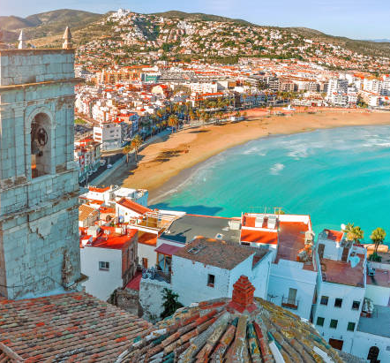
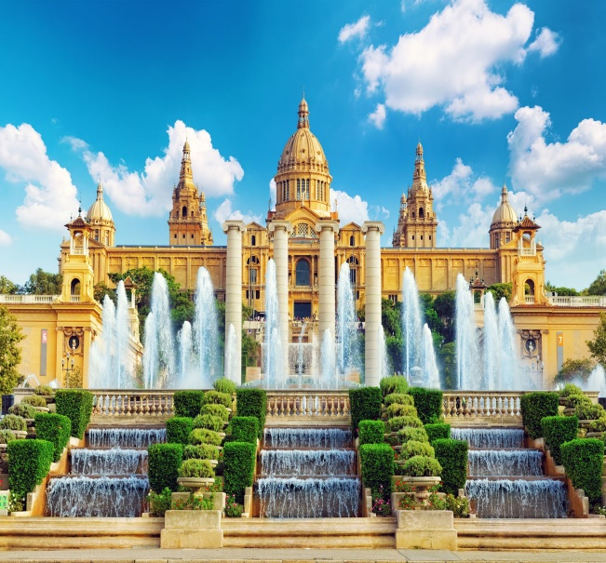
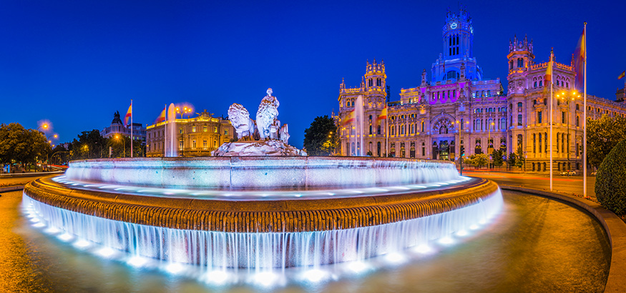
Профилираната подготовка по испански език във втори гимназиален етап има за цел да доразвие и обогати езиковата, социокултурната и стратегическата компетентност на учениците, като им изгради умения за пълноценно и адекватно общуване на испански език, а именно разбиране при слушане и четене, изразяване в писмена и устна форма без особени затруднения. Предметът се изучава в XI клас в два задължителни и един избираем модул, а в XII клас в четири задължителни и един избираем модул, което дава възможност на учениците както да изградят положително отношение към изучаването на испанския език и испаноезичната култура, така и да осъзнаят необходимостта от владеенето на чужд език като фактор за тяхното интелектуално израстване.

Slide 13
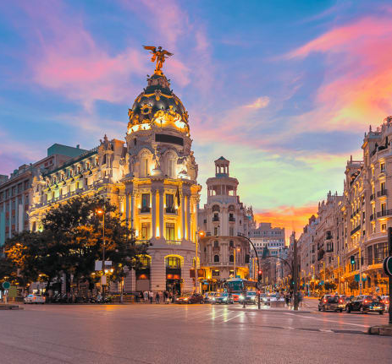
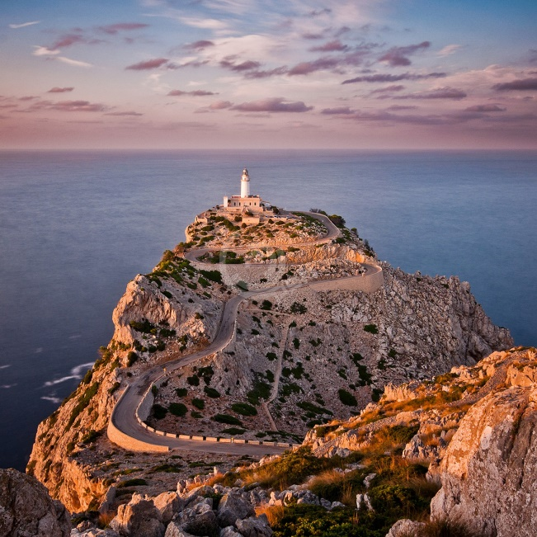
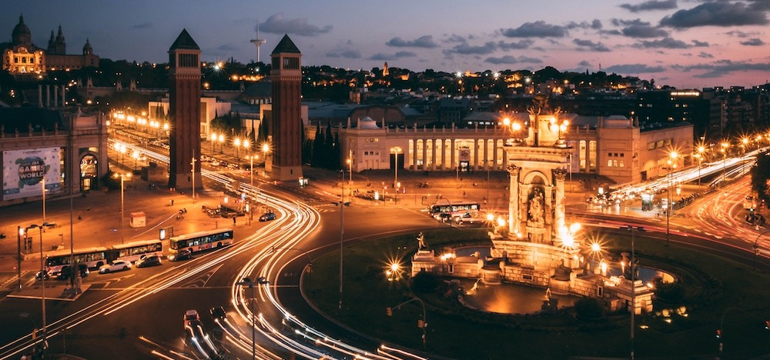
Учебните програми за задължителните модули са разработени съобразно с Референтните документи на ЕС, а именно: Общата европейска езикова рамка, Европейската референтна рамка за ключови компетентности и Европейската рамка за учене през целия живот. Тематичните области, езиковите средства, устните и писмените речеви дейности в програмите са съобразени с интересите, с възрастовите особености и опита на учениците, следвайки спираловидния принцип на повтаряемост и постепенно разширяване на знанията, уменията и компетентостите, отнасящи се до целия етап на обучение.
В часовете за избираем модул се усъвършенстват уменията за писмен и устен превод, както и комуникативните умения.

Slide 14




XI клас
(216 учебни часа)
Задължителен модул:
Задължителен модул:
Избираем модул:
„Устно общуване“
(72 учебни часа)
„Писмено общуване“
(72 учебни часа)
„ Превод и комуникации“
(72 учебни часа)

Slide 15




XII клас
(186 учебни часа)
Задължителен модул:
Задължителен модул:
Задължителен модул:
Задължителен модул:
Избираем модул:
„Устно общуване“
(31 учебни часа)
„Писмено общуване“
(31 учебни часа)
„Езикови практики“
(31 учебни часа)
„ Език и култура“
(31 учебни часа)
„Езикови практики“
(62 учебни часа)

Slide 16
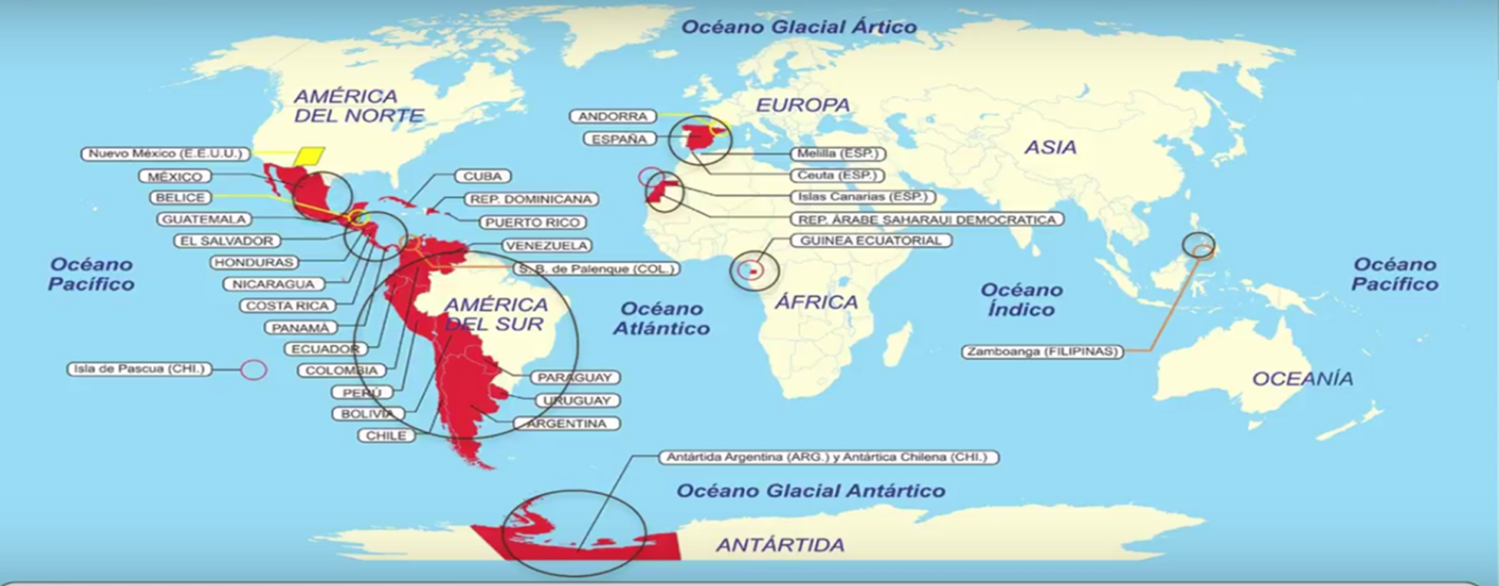
ЗАЩО ДА ИЗУЧАВАМЕ ИСПАНСКИ език?
Испанският език е вторият от най-разпространените езици в света. Говори се от 585 милиона души, като за 489 милиона души е майчин език.
Испанският език е официален в 21 държави.
Испанският език е един от официалните езици на ООН и Европейския съюз.
Испанският език е третият най-използван език в интернет.
Испанският език заема водещо място в сферата на науката, комуникационните и информационни технологии, икономиката, бизнеса, политиката, медиите и туризма.
Испанският език дава възможност за успешна лична реализация и интегриране в обществото при съвременните условия на глобализация.
Испанският език е и един от езиците при кандидатстване в български и чуждестранни университети за специалности като Международно икономически отношения, Международни отношения, Испанска филология, Романистика, Приложна лингвистика, Езикознание и превод и др.

Slide 17

Немски език в профилираната подготовка във втори гимназиален етап(11-12 клас)
Предметът се изучава в XI клас в два задължителни и един избираем модул, а в XII клас в четири задължителни и един избираем модул. Те дават възможност на учениците да разширят и обогатят основни знания, умения и отношения, свързани с изграждането на езикова, социолингвистична, прагматична и междукултурна компетентност. Профилираната подготовка стимулира индивидуалното равитие на учениците и насърчава мотивацията им в перспективата на ученето през целия живот.

Slide 18


XI клас
(216 учебни часа)
Учебните програми за задължителните модули конкретизират резултатите, които учениците трябва да постигнат в края на всеки един от двата класа на втория гимназиален етап.
Тематичните области и учебните дейности са съобразени с интересите, възрастовите особености и опита на учениците.
В часовете за избираем модул се усъвършенстват уменията за писмен и устен превод, както и комуникативните умения.
Задължителни модули:
- „Устно общуване“(72 учебни часа)
- „Писмено общуване“(72 учебни часа)
Избираем модул:
- „ Езикови практики“
(72 учебни часа)

Slide 19
XII клас
(186 учебни часа)
Задължителни модули:
- „Устно общуване“(31 учебни часа)
- „Писмено общуване“(31 учебни часа)
- „Език и култура“(31 учебни часа)
- „Езикови практики“(31 учебни часа)
Избираем модул
- „Езикови практики“(62 учебни часа)

Slide 20
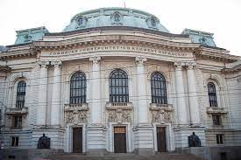
Изучаване на немски език и избор на специалност в България
Полагането на приемен изпит по немски език дава възможност за кандидатстване в почти всички университети в България в изключително широк спектър от хуманитарни дисциплини.
Като допълнителен изпит участва и при формирането на бал за някои инженерни специалности (напр. „Компютърни системи и технологии“ в ТУ, гр.София)

Slide 21
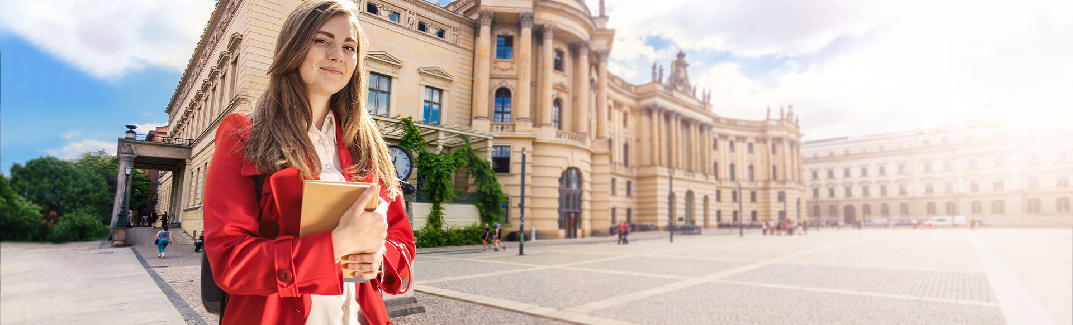
Изучаване на немски език и избор на специалност в Германия и Австрия
След влизането на България в ЕС кандидатстването в Германия и Австрия е без приемен изпит, кандидатства се с диплома за средно образование.
Образованието е безплатно – и в бакалавърските, и в магистърските програми. Заплаща се малка семестриална такса, която е различна за различните университети, срещу която се получават определени социални придобивки и безплатен транспорт.

Slide 22

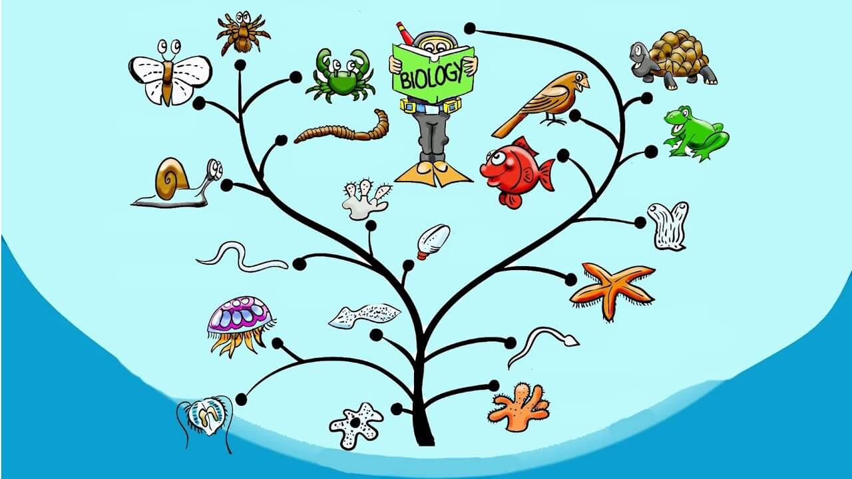


Биология и здравно образование
Биология и здравно образование се изучава в четири задължителни и два избираеми модула в XI и XII клас.
Те дават възможност на учениците да:
разширят биологичните си познания
формират компетентности по природни науки
изградят умения за здравословен начин на живот
оценяват ролята на човека за опазване на околната среда

Slide 23
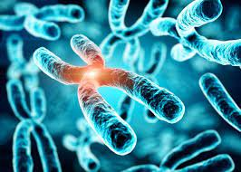

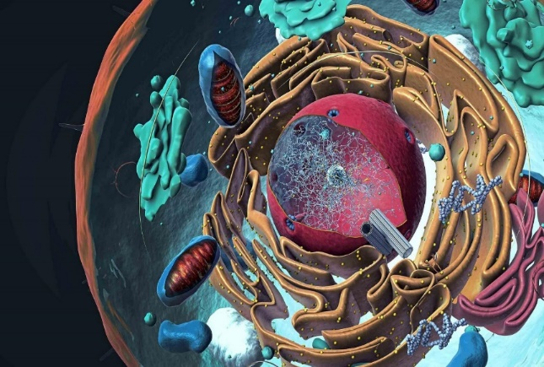
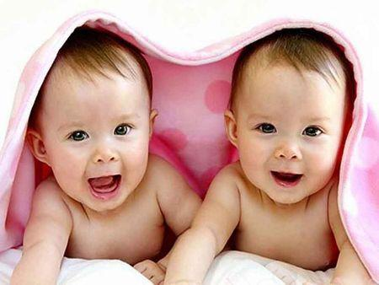
Биология и здравно образование
В XI клас се изучават 2 задължителни модула с общ хорариум 144 часа и 1 избираем модул – 72 часа:
Модул 1: Клетката – елементарна биологична система – 72 часа
Модул 2: Многоклетъчна организация на биологичните системи – 72 часа
Избираем модул: Клетка и многоклетъчна организация – 72 часа
Учебното съдържание е свързано със знания за химичния състав, структурата и процесите в клетката. Обогатяват се знанията за многоклетъчния организъм.

Slide 24



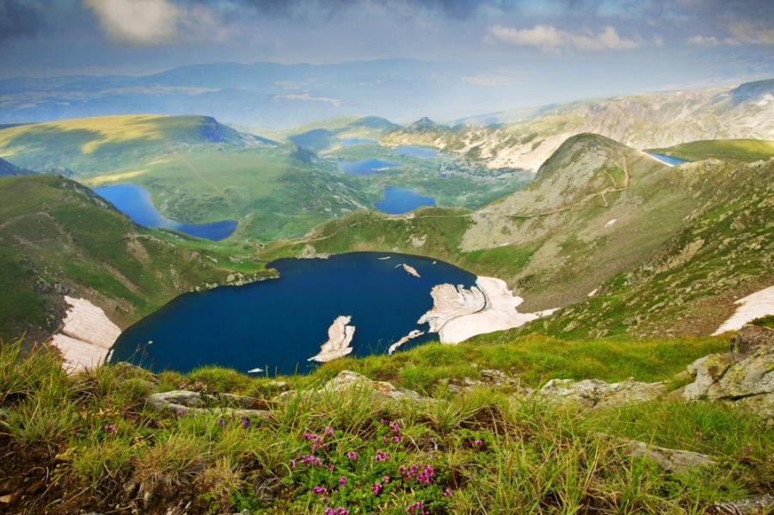
Биология и здравно образование
В XII клас се изучават 3 задължителни модула с общ хорариум 124 часа и един избираем - 62 часа:
Модул 2: Многоклетъчна организация на биологичните системи – 44 часа
Модул 3: Биосфера – структура и процеси – 31 часа
Модул 4: Еволюция на биологичните системи – 49 часа
Избираем модул: Генетика, еволюция и екология
Учебното съдържание е свързано с биосферата и еволюцията на живата материя. Акцентира се на влиянието на замърсителите върху здравето на човека, необходимостта от въвеждане на нови технологии за опазване на природната среда.

Slide 25
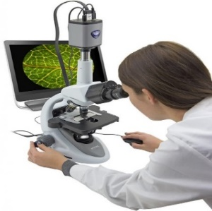
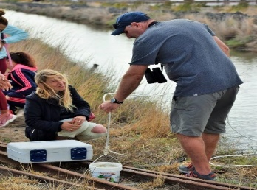
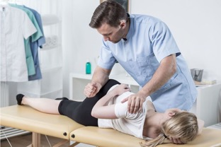

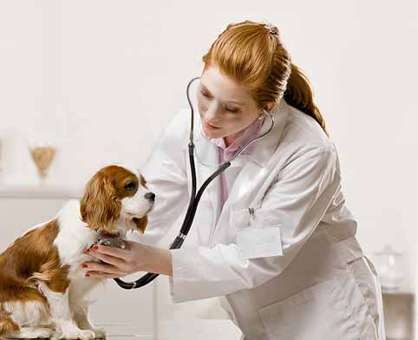


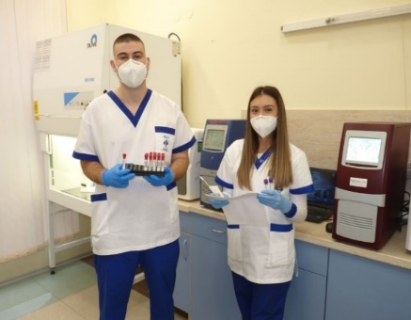
Биология и здравно образование
Обучението по биология и здравно образование в профилирана подготовка е с теоретична и приложна насоченост, даващо възможност за успешно полагане на държавни зрелостни изпити, конкурсни изпити във висши учебни заведения, участие в олимпиади и конкурси.
Учениците могат да продължат образованието си в България и в чужбина в предпочитани специалности – медицина, стоматология, фармация, ветеринарна медицина, молекулярна биология, екология, биология и химия, биотехнология, биоинформатика, кинезитерапия, зъботехника, медицинска сестра, лаборант и други.

Slide 26


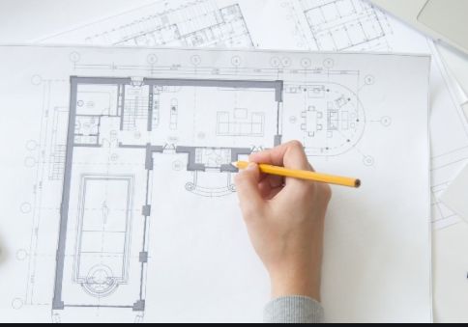

ПРОФИЛИРАНА ПОДГОТОВКА ПО МАТЕМАТИКА
Математика се изучава в четири задължителни и два избираеми модула в ХI и XII. Те дават възможност на учениците да:
разширят математическата си култура
развият логическото си мислене
развият ключови компетентности в областта на природните науки и технологии и пространствено виждане
изучаване на основни елементи от теорията на вероятностите и анализа на емпирични данни- връзката на описателни статистики и диаграми със статистически изводи
приложение на знанията по математика

Slide 27

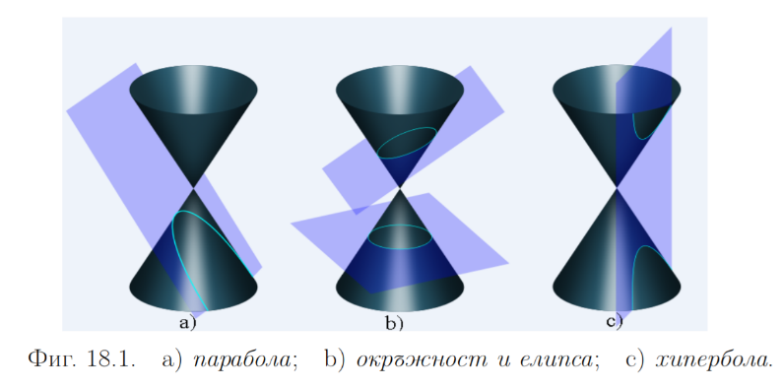
ПРОФИЛИРАНА ПОДГОТОВКА ПО МАТЕМАТИКА
В ХI клас се изучават два задължителни модула с общ хорариум 144 часа и един избираем модул с хорариум 72 часа:
Модул 1: Геометрия – 72 часа
Модул 2: Елементи на математическия анализ-72 часа
Избираем модул – 72 часа
Обучението е насочено към изграждането на умения за моделиране на реални и теоретични ситуации с изучените средства.

Slide 28
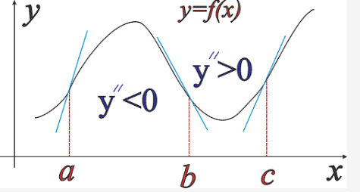


ПРОФИЛИРАНА ПОДГОТОВКА ПО МАТЕМАТИКА
В ХII клас се изучават два задължителни модула с общ хорариум 124 часа и един избираем модул с хорариум 62 часа:
Модул 1: Практическа математика – 62 часа
Модул 2: Вероятности и анализ на данни-62 часа
Избираем модул – 62 часа
Обучението е насочено към изучаване на някои приложения на знанията по математика, приложението и анализа на данни

Slide 29
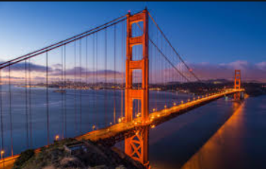
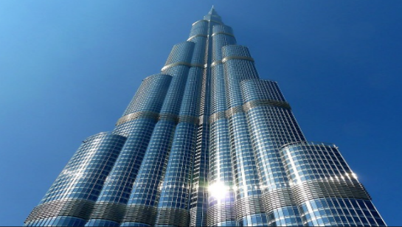
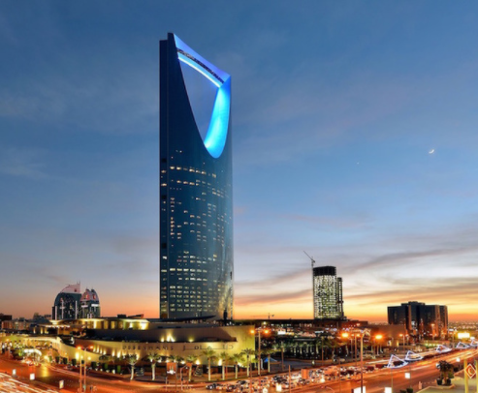
ПРОФИЛИРАНА ПОДГОТОВКА ПО МАТЕМАТИКА
Изучаването на предмета дава възможност на учениците да избират от множество специалности , като : Архитектура, Строителство на сгради и съоръжения, Икономика , Финанси, Компютърни системи и технологии, Информатика и софтуерни науки, Компютърно и софтуерно инженерство и мн. др.

Slide 30

ПРОФИЛИРАНА ПОДГОТОВКА ПО ИСТОРИЯ И ЦИВИЛИЗАЦИИ
Съвременното обучение по история поставя акцент не само върху учебното съдържание, но и върху методите, чрез които то се усвоява- уменията и навиците, които учениците следва да придобият и развият.Особено внимание се отделя на ценностната ориентация, която се формира у учениците на съответното образователно равнище..Усвояването на методи, техники, ценности е в основата на определени поведенчески норми, както и в практическата приложимост на придобитите знания и възможността за тяхното надграждане и развитие
Профилираното обучение по история и цивилизации се провежда в 11 и 12клас в три модула –1. „Власт и институции“, 2.„Култура и духовност“ и 3.„Човек и общество“
клас | ЗМ1.Власт и институции | ЗМ2.Култура и духовност | ЗМ3.Човек и общество | Изб.модул
11 | 72ч | 36ч | 36ч | 72ч
12 | 31ч | 31ч | 62ч | 62

Slide 31

Модул 1. „Власт и институции“Обучението е насочено към надграждане на компетентности по отношение на разбиране и осмисляне на държавни модели, политически идеологии и функциониране на политическата власт
Обучението в Модул 2. „Култура и духовност“ е насочено към надграждане на компетентности, свързани с необходимостта от ориентация, адаптация и реализация в съвременното демократично общество в условията на културно многообразие и глобализация.
Обучението в модул 3. „Човек и общество“ е насочено към надграждане на компетентности, свързани с разбирането на света, в който учениците живеят и вземат решения за собственото си развитие.
Цели:Надграждането на знанията има за цел да помогне за осмисляне и разглеждане на историческата информация в по-широк контекст, използвайки компетентности не само от областта на историята, но и от други научни области.

Slide 32


Дейности: прилагане на интерактивни методи: ролеви и симулационни игри • организиране на дискусии по актуални проблеми • изработване на таблици, схеми, диаграми въз основа на зададени показатели • разработване в екип на проекти и презентации, свързани с тематиката • създаване на резюме • създаване на план-тезис • работа в библиотека (вестници, списания, научна и научнопопулярна литература и др.) • използване на информация от интернет за проучвателска дейност, свързана с конкретното учебно съдържание • участие в учебни екскурзии.
Перспективи:Модулното обучение е насочено към подготовка за:
1.полагане на ДЗИ по история
2.полагане на конкурсни изпити за продължаване на образованието във висши училища в широк спектър от хуманитарни и обществени науки-право, международни отношения, връзки с обществеността, история, археология,етнология и др. Чрез него се осъществява връзка между средното и висшето образование и плавен преход към университетското образование.Проектира се модулите да носят кредити и да се признават във висшите училища без допълнителното им изучаване в отделни специалности на висшето образование

Slide 33

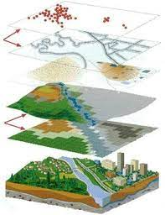

профилиращ предмет География и икономика
География и икономика се изучава в шест задължителни и два избираеми модула в XI и XII клас. Те дават възможност на учениците да:
разширят географската си култура
усъвършенстват разнообразните си умения, сред които особено място заемат използването на ГИС и софтуерни продукти за изследване на природата, демографската ситуация и стопанското развитие на света
изградят и надградят ключови компетентности с житейска насоченост
формират модели на поведение за активна гражданска позиция, личностно и кариерно развитие

Slide 34


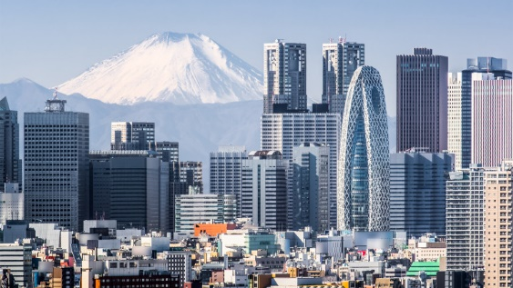
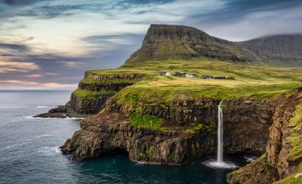
профилиращ предмет География и икономика
В XI клас се разглеждат 4 задължителни модула с общ хорариум от 144 часа и 1 избираем със 72 часа:
Модул 1: Природноресурсен потенциал.Устойчиво развитие – 36 часа
Модул 2: Геополитическа и обществена култура – 36 часа
Модул 3: Съвременно икономическо развитие – 36 часа
Модул 4: Европа, Азия и България – 36 часа
Избираем модул – 72 часа
Учебното съдържание е свързано с разнообразната природна картина на света, особеностите на демографската ситуация, сложната геополитическа обстановка и съвременното икономическо развитие. Особено внимание се обръща на виртуалните пътешествия в държави от Европа и Азия, които имат уникална природа и специфично стопанско развитие.

Slide 35


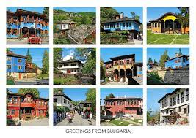
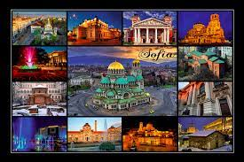
профилиращ предмет География и икономика
В XII клас се изучават 2 задължителни модула с общ хорариум от 124 часа и един избираем в 62 часа:
Модул 5: България и регионална политика – 62 часа
Модул 6: Географска и икономическа информация – 62 часа
Избираем модул – 62 часа
Учебното съдържание обхваща теми от география на България и използването на съвременните ИКТ за получаване, анализ и оценка на разнообразна информация, която се използва във всички сфери на съвременния живот. Особено място заемат ГИС, които са тясно свързани с професиите на бъдещето.

Slide 36


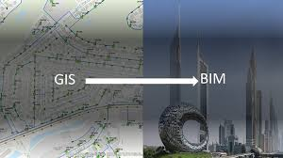

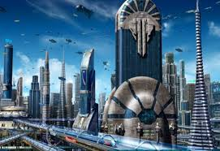
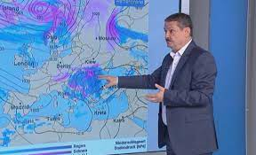

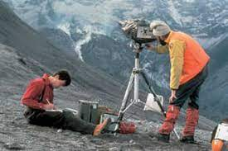

профилиращ предмет География и икономика
Обучението по география и икономика в профилирана подготовка дава възможност на учениците да разберат сложния и динамичен свят, в който живеем. Помага им да направят правилен избор на професия, която да отговаря на новите реалности на световната пазарна икономика: геймификатор, експерт по възстановяване на природата, мениджър, експерт-маркетинг, туристически агент, експерт в ГИС, регионалист, бизнес-администратор и др.
С предмета са свързани и специалности, които имат традиции, но са необходими и в новите реалности: хидролог, климатолог, геолог, геоморфолог, еколог, океанолог, икономист, картограф и др.

Slide 37

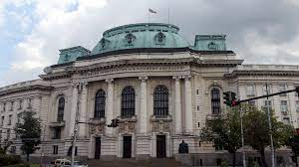

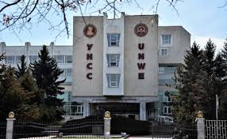
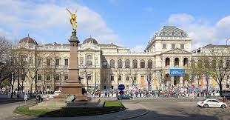
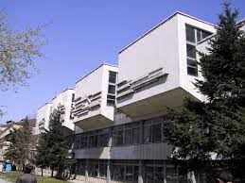
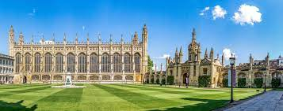
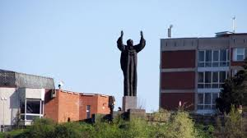
профилиращ предмет
География и икономика
Изучаването на предмета дава възможност на учениците да изберат широка гама от специалности в университети в България и чужбина като: География, Геопространствени системи и технологии, Туризъм, Регионално развитие и политика, Геология, Екология, Урбанизъм, Икономика, Икономика на чужд език, Финанси, Счетоводство и контрол, Администрация и управление, Политически науки, Социални дейности, Бизнес информатика и комуникации, Маркетинг и стратегическо планиране, Интелектуална собственост и бизнес, Икономика на отбраната, Застраховане, Управление на човешките ресурси, Международни икономически отношения, Енергиен мениджмънт, Геоинформатика и сателитно позициониране и мн.др.

Slide 38
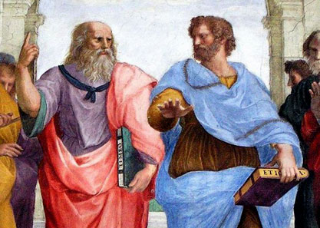

ПРОФИЛИРАНА ПОДГОТОВКА
ПО Философия
Философията-учебна дисциплина, която обхваща всяко измерение на живота.
Философията не прилича на нищо друго.Уникална е както по методите си,така и по естеството и обхвата на темите, които разглежда.Тя изучава въпроси от всяко измерение на човешкия живот като:
-Как е започнал светът?
-Какво мога да знам?
-Какво е истина?
-Има ли Бог?
-Какво е човекът?
-Как можем да живеем добре?
През цялата си история човешкият род е задавал подобни важни въпроси за природата на живота и съществуването.
Защо трябва да учим Философия?
Философията показва какви са формите на мисленето изобщо, какви са източниците на познание. Възпитава критично мислене, показва ценностите ориентири в един пъстър и труден за ориентиране свят. Учи ни как и какви решения да взимаме, докъде се простира свободата ни и в какво и се състоят отговорностите. Предлага научни познания, подходяща е за любопитни умове, развива конструктивна критика, преосмисля света, прилага се към живота на човека и позволява откриването на опити за манипулации.

Slide 39
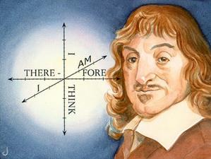
ПРОФИЛИРАНА ПОДГОТОВКА
ПО Философия
В XI клас се изучават 3 задължителни модула с общ хорариум от 144 часа и 1 избираем със 72 часа:
Модул 1: История на идеите– 72 часа
Модул 3: Култура на мисленето– 36 часа
Модул 4: Социална психология– 36 часа
Избираем модул:История на идеите – 72 часа
Профилиращата подготовка по Философия обхваща широк и разнообразен спектър от научни теми, които покриват на практика както цялата история на философията, така и най –важните области на тематичните изследвания. Обучението дава възможност за успешна реализация, в различни области на човешкия живот. Усвояват се задълбочени философски познания и добра езикова културологична подготовка.
Учениците имат възможност за по-нататъшно обучение и квалификация след полагане на ДЗИ в следните специалностти: Философия, Психология, Социология, Политология, Библиотечно – информационни науки, Публични информационни системи, История и философия, Педагогика, Социални дейностти, Неформално образование, Чужди езици - Тюркология, Арабистика, Иранистика, Индология, Японистика, Арменистика, География, Геология, Туризъм, Регионално развитие и политика, География и английски език, Геология и проучване ан природните ресурси, Климатични промени и управление на английски език, Журналистика, Връзки с обществеността, Книгоиздаване, Комуникационен мениджмънт, Предучилищна и начална педагогика, Социална педагогика, Специална педагогика, Логопедия /бакалавър, магистър и доктор/.

Slide 40
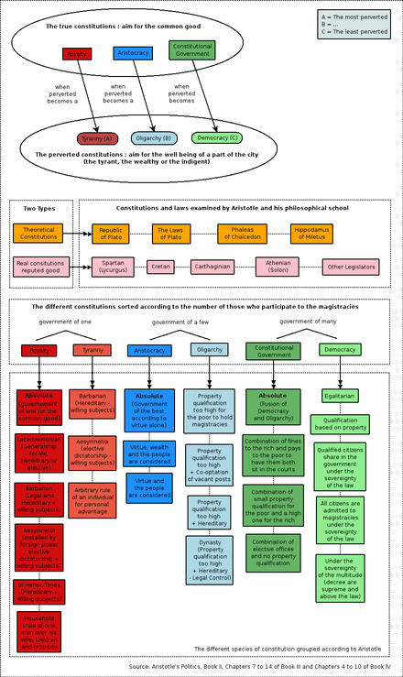
ПРОФИЛИРАНА ПОДГОТОВКА
ПО Философия
  В XII клас се изучават 3 задължителни модула с общ хорариум от 124 часа и 1 избираем в 62 часа:
Модул 2: Философия и ценности– 62 часа
Модул 5:Философия и политика– 31 часа
Модул 6:Психология на личността-31 часа
Избираем модул –62 часа
Акцентите в обучението по Философия са утвърждаване на автономна и социално отговорна личност. Развиване на философски стил на мислене, съдействащ за самостоятелност, критичност и креативност. Подготовка на ученика за вземане на обосновани решения, свързани с неговата професионална реализация и социална изява. Изграждане на умения за ориентиране в сложността и многообразието в мисленето и поведението на хората и успешно справяне с житейски проблеми.

Slide 41


ПРОФИЛИРАНА ПОДГОТОВКА
ПО Философия
Като завършим …….Накъде?
-Обучението дава възможност за реализация в различни сфери като:
-преподаватели по философски дисциплини във висши училища, институти и колежи
-научни работници в институти и центрове на Българската академия на науките
-държавни служители в сферата на културата и образованието
-успешна реализация в рекламата и маркетинга
-служители ,администратори и др.
Учениците могат да продължат образованието си в престижни университети в чужбина и България като:
- СУ ”Св. Св. Кл. Охридски”
ЮЗУ ”Неофит Рилски”
- ПУ ”Паисий Хилендарски”
ВУ ”Св. Св. Кирил и Методи” и чужбина.

Slide 42

Благодарим Ви за вниманието!
Линк към Фейсбук страницата ни :
facebook.com/EG.Times
Линк към Уебсайта ни:
http://eg-kn.eu
ЕЗИКОВА ГИМНАЗИЯ “Д-Р ПЕТЪР БЕРОН”, ГРАД КЮСТЕНДИЛ 2026 г.

